Slide 1

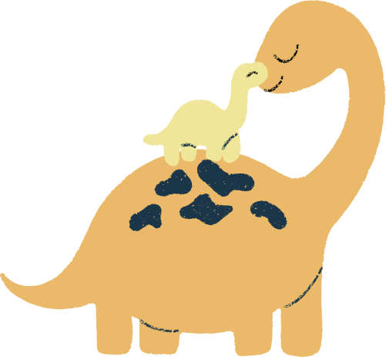
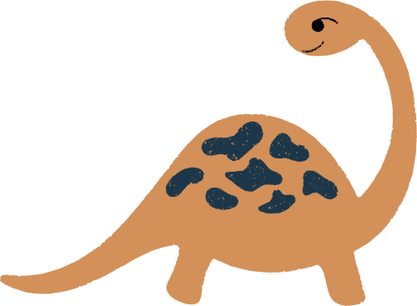

DRAGON WORLD
A1105505 林彧頎
M1125521 歐恆裕

Slide 2
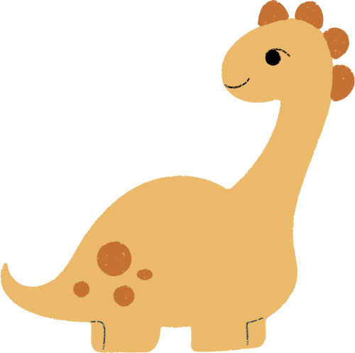
WELCOME TO DRAGON WORLD
在恐龍的世界哩，你可以自由的生成你想要的恐龍於任意場景，在現實世界中，使你的恐龍不斷地升級!

Slide 3
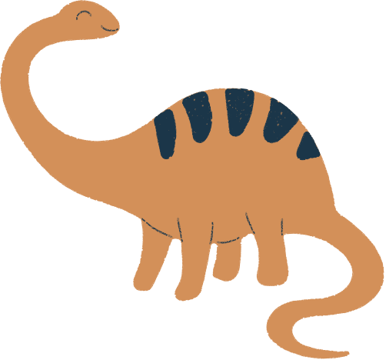

RULES

Slide 4
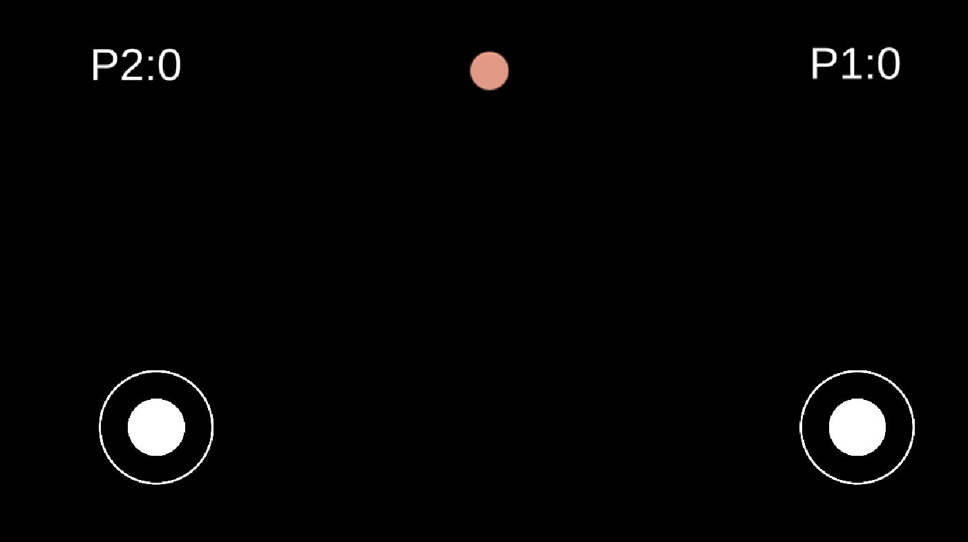

1.玩家分數
玩家等級

Slide 5
2.重置鍵

Slide 6
3.操控鍵

Slide 7
4.單人時另一方的操縱鍵DISABLE

Slide 8
5.雙人皆ENABLE

Slide 9
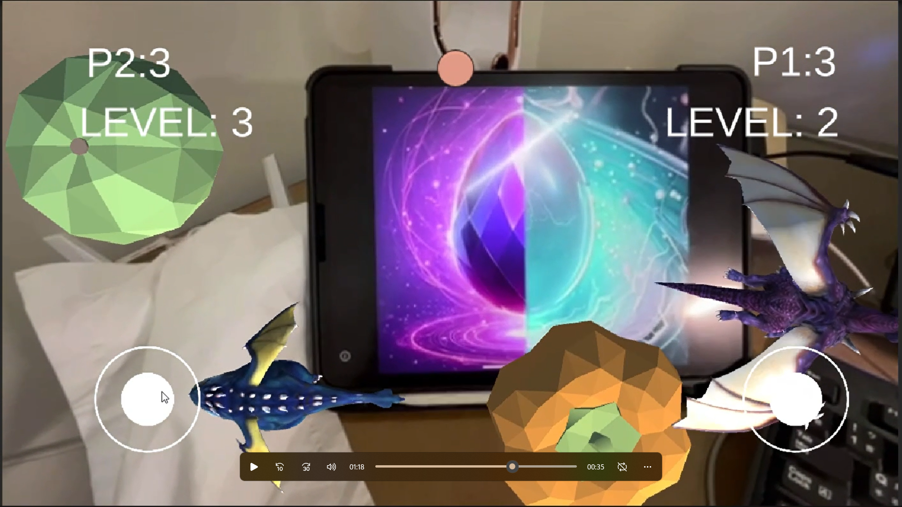

Slide 10
WINNER!

Slide 11

WINNER
升級愈迅速!
分數愈快達標!
獲勝!

Slide 12



Slide 13
THANK YOU!
ANY QUESTIONS?

